Slide 2
6. Odporność na zmiany klimatu

Slide 3
Wprowadzenie
Główne znaczenie i zakres tego modułu to:
1. Zrozumienie podstawowych pojęć dotyczących wpływu zmian klimatycznych oraz możliwości adaptacji i łagodzenia skutków tych zmian w sektorze turystyki i hotelarstwa.
2. Określenie odpornych praktyk i strategii działania, które mogą być wdrażane przez przedsiębiorstwa w celu sprostania wyzwaniom środowiskowym.
3. Umożliwienie trenerom przekazywania tych koncepcji oraz wspieranie przedsiębiorstw w procesie przechodzenia na bardziej zrównoważone i adaptacyjne modele.

Slide 4
A. Zmiany klimatu
Definicje, przyczyny, konsekwencje i podstawowe pojęcia

Slide 5
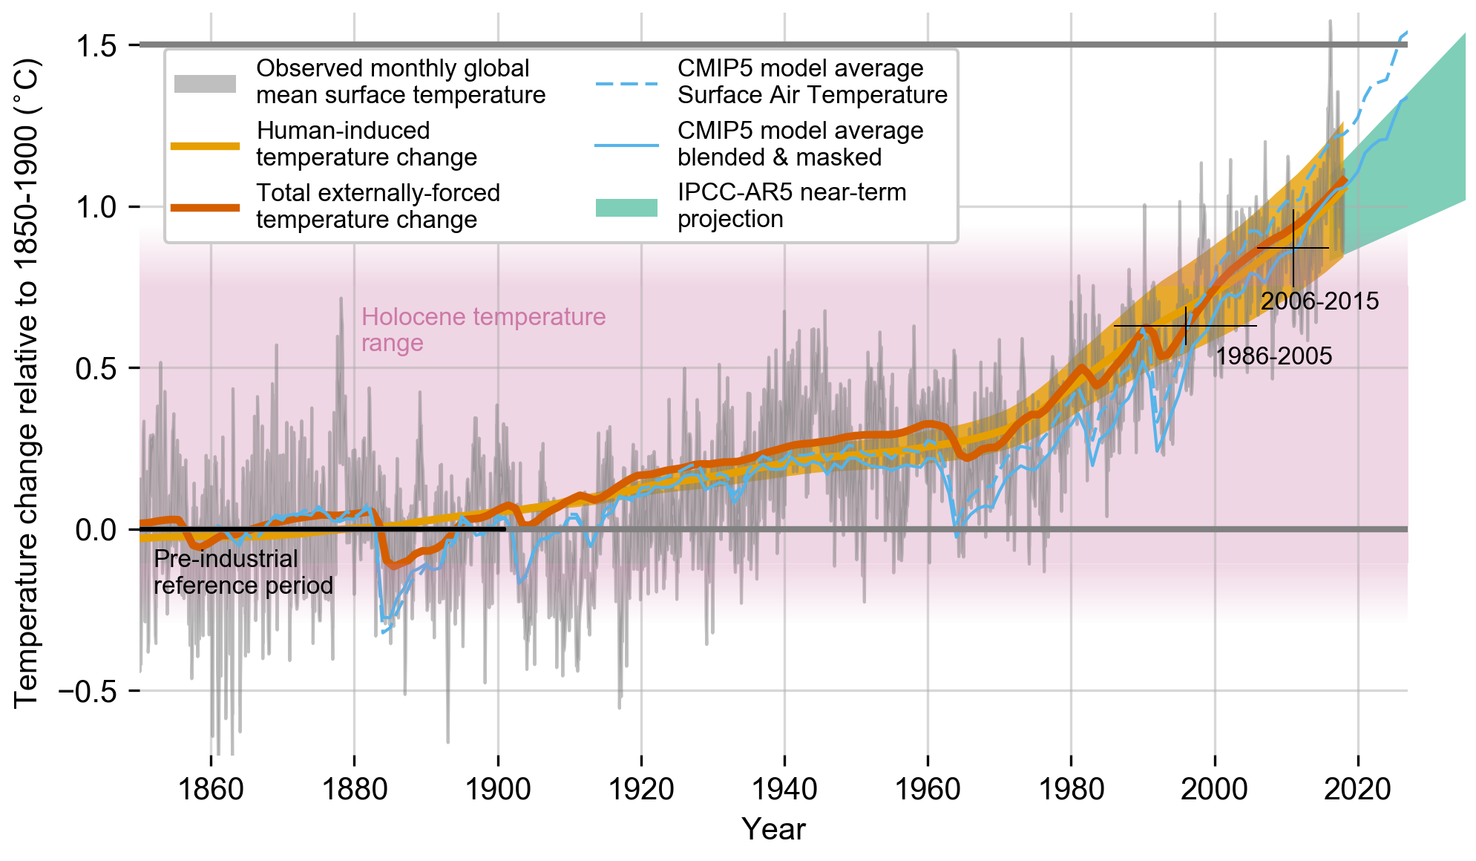
1. Zmiany klimatu – definicje
Jest to zjawisko charakteryzujące się zmianami stanu klimatu, które przejawiają się zmianami średnich i ponadprzeciętnych wahań temperatury na naszej planecie w dłuższym okresie, czyli w ciągu dziesięcioleci lub dłużej.
Intensywność odnotowanych zmian klimatu wynika głównie z działalności człowieka, która zmienia skład globalnej atmosfery i potęguje naturalną zmienność klimatu obserwowaną w porównywalnych okresach czasu.
Ewolucja średniej globalnej temperatury powierzchni (GMST) w okresie obserwacji instrumentalnych (IPCC)
Notes:
https://www.ipcc.ch/sr15/graphics/

Slide 6
2. Zmiany klimatyczne – przyczyny
Produkcja i zużycie energii, której znaczna część pochodzi ze spalania paliw kopalnych.
Przemysł i produkty przemysłowe, które zużywają dużo energii podczas produkcji cementu, stali, elektroniki i tworzyw sztucznych.
Wylesianie, ponieważ wycinanie lasów powoduje uwalnianie do atmosfery węgla zgromadzonego w drzewach i zmniejsza zdolność przyrody do pochłaniania CO₂.
Transport, ze względu na masowe wykorzystanie paliw kopalnych, który jest jednym z największych sektorów emitujących gazy cieplarniane na naszej planecie.
Produkcja żywności, wynikająca z działalności rolniczej i rozwoju hodowli zwierząt, związana z hodowlą zwierząt i stosowaniem nawozów.

Slide 7
2. Zmiany klimatu – przyczyny
Ćwiczenie
Pytania typu prawda/fałsz:
  „Termin »zmiany klimatu« odnosi się wyłącznie do naturalnych zmian klimatu zachodzących na przestrzeni dziesięcioleci”.
  „Spalanie paliw kopalnych jest jedną z głównych przyczyn obecnych zmian klimatu”.

Slide 8
3. Zmiany klimatu – naturalne konsekwencje
Wzrost temperatur
Susze i pożary
Dostępność wody pitnej
Powodzie i zalania
Podnoszący się poziom mórz i strefy przybrzeżne
Utrata różnorodności biologicznej
Pogorszenie jakości gleby
Jakość wód gruntowych
Zmiany w środowisku morskim

Slide 9
3. Zmiany klimatu – konsekwencje społeczne
Pogorszenie stanu zdrowia, zwłaszcza wśród najbardziej wrażliwych grup społecznych.
Wzrost liczby osób znajdujących się w trudnej sytuacji.
Rynek pracy, mający bezpośredni lub pośredni wpływ na wydajność i rentowność niektórych sektorów gospodarki.
Edukacja jako sprzymierzeniec w podnoszeniu świadomości na temat znaczenia adaptacji w celu zmniejszenia podatności na zagrożenia.

Slide 10
3. Zmiany klimatu – konsekwencje gospodarcze
Najbardziej ucierpią małe i średnie przedsiębiorstwa, zwłaszcza w zakresie:
działalności biznesowej,
szkód materialnych,
zakłóceń w łańcuchach dostaw i infrastrukturze.
Prowadzi to do wzrostu kosztów utrzymania, kosztów materiałów i wyższych cen.
Sektor turystyczny jest szczególnie dotknięty tym problemem, a konsekwencje ekonomiczne będą najbardziej odczuwalne w regionach, w których turystyka odgrywa kluczową rolę w gospodarce i gdzie ekstremalne zjawiska pogodowe będą się nasilać.

Slide 11
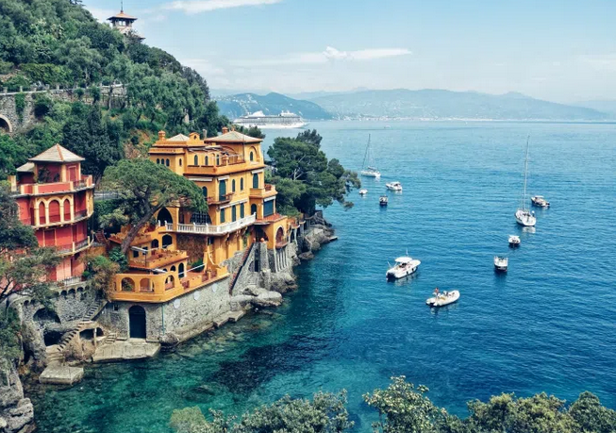
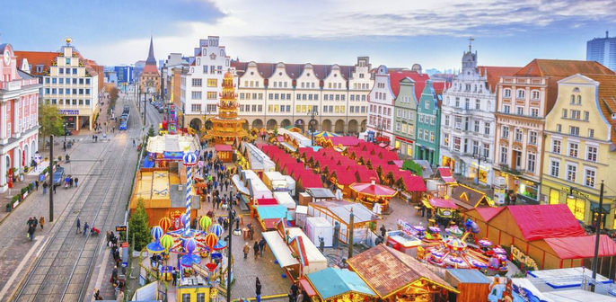
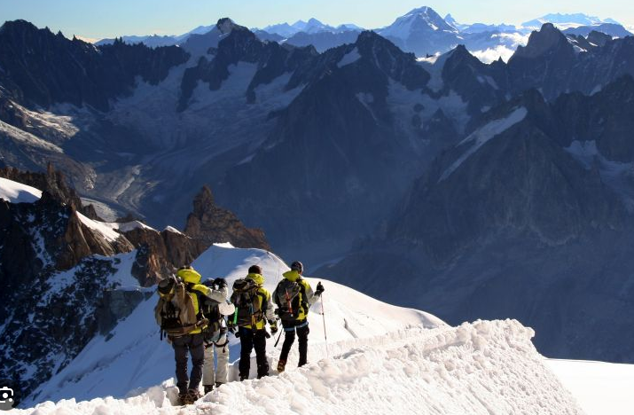
3. Zmiany klimatyczne – konsekwencje gospodarcze
Europa Południowa – ruch turystyczny zmniejszy się w cieplejszych miesiącach letnich, ale wzrośnie w pozostałych miesiącach
Europa Środkowa – szacuje się, że aktywność turystyczna będzie trwała przez cały rok
Regiony górskie i śnieżne – oczekuje się spadku ruchu turystycznego i atrakcyjności turystycznej branży sportów zimowych

Slide 12
3. Zmiany klimatu – działania
Jakie są trzy główne źródła emisji gazów cieplarnianych?
Proszę wskazać działanie w Państwa firmie, które przyczynia się do emisji CO₂.

Slide 13
4. Zmiany klimatu – podstawowe pojęcia
Odporność na zmiany klimatu
  Zdolność powiązanych ze sobą systemów społecznych, gospodarczych i ekologicznych do radzenia sobie ze skutkami zmian klimatu, takimi jak niebezpieczne zjawiska, trendy lub zakłócenia, poprzez reagowanie lub reorganizację w sposób pozwalający zachować ich podstawowe funkcje, tożsamość i strukturę (IPCC, 2018).
Podatność
  Skłonność lub predyspozycja do ponoszenia negatywnych skutków.
  Podatność obejmuje szereg pojęć i elementów, w tym wrażliwość lub podatność na szkody oraz brak zdolności do radzenia sobie i dostosowywania się (IPCC, 2018).

Slide 14
4. Zmiany klimatu – podstawowe pojęcia
Adaptacja
  Proces dostosowywania się do rzeczywistego lub przewidywanego klimatu i jego skutków w celu złagodzenia szkód lub wykorzystania korzystnych możliwości.
  Interwencja człowieka może ułatwić dostosowanie się do przewidywanego klimatu i jego skutków (IPCC, 2018).
Zdolność adaptacyjna
  Zdolność systemów, instytucji, ludzi i innych organizmów do dostosowania się do potencjalnych szkód, wykorzystania możliwości lub reagowania na konsekwencje (IPCC, 2018).
Łagodzenie
  Działania człowieka mające na celu zmniejszenie emisji gazów cieplarnianych lub zwiększenie ich absorpcji z atmosfery.
  Środki łagodzące to konkretne technologie, praktyki lub strategie, które pomagają obniżyć emisje lub zwiększyć naturalne pochłaniacze.

Slide 15
B. Zagrożenia klimatyczne w sektorze turystycznym
Ryzyko i rodzaje turystyki, na które ma to wpływ

Slide 16
1. Zagrożenia fizyczne i środowiskowe
Wzrost temperatury zmniejsza pewność występowania śniegu w ośrodkach górskich, skraca sezon sportów zimowych i powoduje zmiany w różnorodności biologicznej
Podnoszący się poziom morza powoduje erozję plaż, zalewanie infrastruktury i zalewanie nisko położonych kurortów.
Ekstremalne zjawiska pogodowe (burze, powodzie, pożary i fale upałów). Uszkodzenia infrastruktury, zakłócenia w ruchu turystycznym i koszty ubezpieczenia
Niedobór wody zmniejsza dostępność słodkiej wody z powodu susz i zasolenia.
Zakwaszenie i ocieplenie oceanów powoduje degradację raf koralowych i zmiany w ekosystemach morskich.
Utrata bioróżnorodności, wymieranie gatunków i degradacja siedlisk.
Stres klimatyczny w miastach (fale upałów, powodzie i niedobory wody). Obciążenie infrastruktury, zmniejszenie komfortu i wyższe koszty operacyjne.

Slide 17
2. Ryzyko gospodarcze
Uszkodzenia infrastruktury spowodowane ekstremalnymi zjawiskami pogodowymi, takimi jak huragany lub powodzie, mogą zakłócić działalność i zwiększyć koszty ubezpieczenia.
Zmiany w zachowaniach turystów, takie jak unikanie gorących miejsc lub podróżowanie w chłodniejszych porach roku, mogą wpływać na struktury przychodów i prognozowanie popytu.
Niedobór wody w południowej Europie i innych regionach może prowadzić do konkurencji między turystyką a lokalnymi społecznościami.

Slide 18
3. Ryzyko społeczne
Niedobór wody, ponieważ turystyka konkuruje z lokalnymi społecznościami o ograniczone zasoby słodkiej wody, zwłaszcza na małych wyspach i w suchych regionach.
Brak bezpieczeństwa żywnościowego, wpływ klimatu na rolnictwo powoduje wzrost cen żywności i zmniejsza jej dostępność, co ma wpływ zarówno na mieszkańców, jak i na usługi hotelarskie.
Wyzwania związane ze zdrowiem publicznym, które zwiększają ryzyko chorób, zmniejszają atrakcyjność destynacji i obciążają infrastrukturę zdrowotną.
Przesiedlenia i utrata środków do życia spowodowane klęskami żywiołowymi i degradacją środowiska.
Nierówności społeczne, ponieważ to właśnie grupy społeczne znajdujące się w trudnej sytuacji ponoszą największe skutki stresu klimatycznego.
Erozja kulturowa, zmiany klimatyczne zagrażają lokalnym tradycjom, ograniczając wyjątkowe doświadczenia związane z turystyką kulturową.

Slide 19
4. Zagrożenia klimatyczne w sektorze turystycznym – ćwiczenie
Wskaż co najmniej trzy sposoby, w jakie zmiany klimatyczne wpływają na sektor turystyczny.
Przyporządkuj każdy wpływ do odpowiedniej kategorii (przyrodniczej, społecznej, ekonomicznej):
Podniesienie się poziomu morza;
Spadek wydajności pracy;
Uszkodzenia infrastruktury hotelowej.

Slide 20
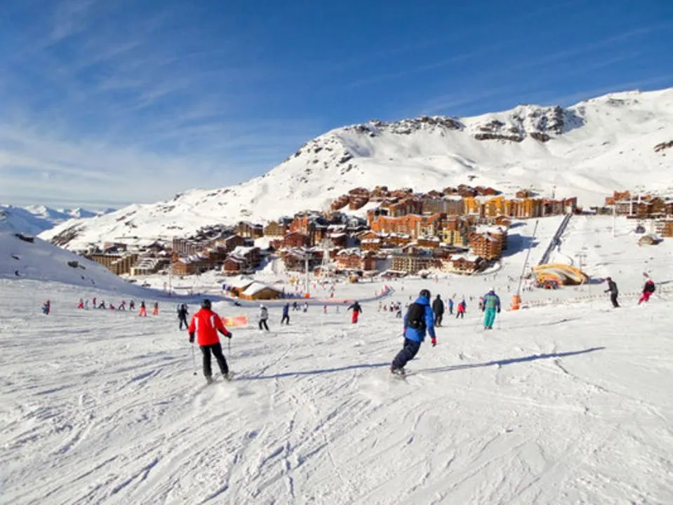
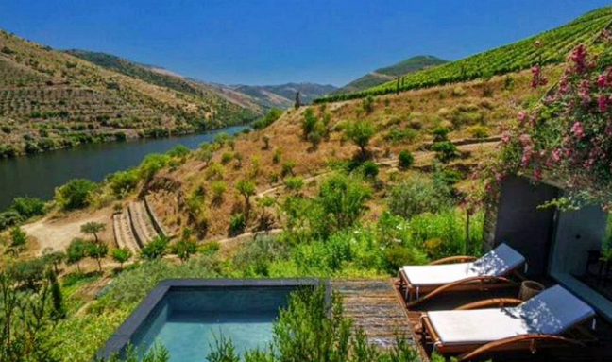
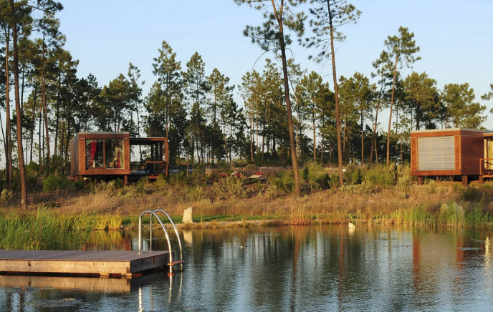
5. Rodzaje turystyki, na które ma to wpływ
Turystyka górska
Wraz ze spadkiem ilości opadów śniegu, infrastruktura jest zagrożona z powodu topnienia lodowców i rozmrażania wiecznej zmarzliny. Aby się dostosować, ośrodki narciarskie mogą sięgnąć po technologie sztucznego naśnieżania.
Turystyka wiejska
Ekoturystyka
Wzrost liczby pożarów lasów spowodowany długotrwałymi suszami i wyższymi temperaturami w regionach takich jak południowa Europa.
Zmiany w siedliskach roślin i zwierząt, wraz z migracją gatunków w celu przetrwania.
Notes:
https://www.forbes.com/sites/ceciliarodriguez/2020/10/11/europe-winter-travel-the-10-best-covid-safest-ski-resorts-for-2020-2021/
https://www.roteirododouro.com/alojamentos/turismo-rural
https://www.timeout.pt/lisboa/pt/hoteis/eco-resorts-em-portugal-para-umas-ferias-mais-verdes

Slide 21
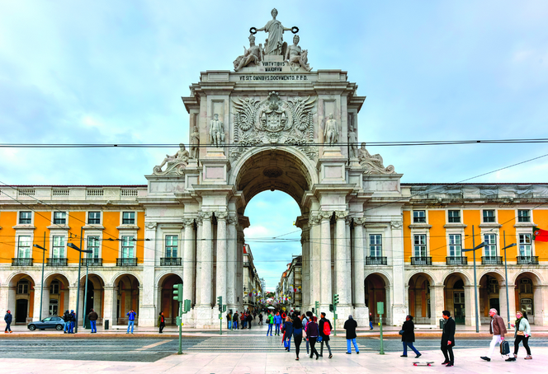
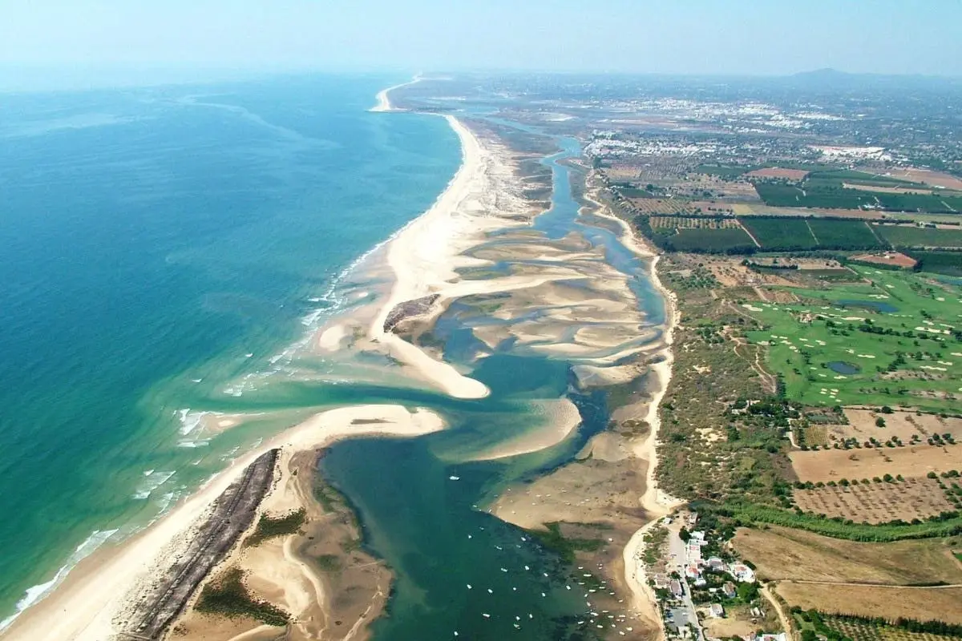
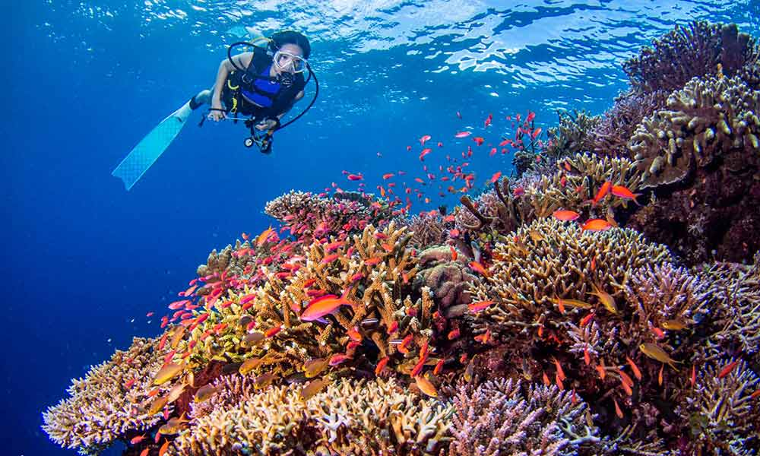
5. Rodzaje turystyki, na które ma to wpływ
Turystyka miejska
Miasta na całym świecie borykają się z takimi zagrożeniami, jak ekstremalne upały, niedobór wody i częste powodzie, a nadmorskie obszary miejskie są dodatkowo narażone na podnoszący się poziom mórz.
Turystyka nadmorska, morska i śródlądowa
Turystyka związana z życiem oceanicznym i morskim
Podnoszący się poziom mórz i ekstremalne zjawiska pogodowe zagrażają zarówno plażom, jak i infrastrukturze przybrzeżnej, z której corocznie korzystają setki milionów turystów.
Wzrost temperatury oceanów zagraża zdrowiu ekosystemów rafowych i zmienia rozmieszczenie ryb i innych organizmów morskich.
Notes:
https://ionline.sapo.pt/2017/01/04/lisboa-terreiro-do-paco-nem-sempre-foi-amarelo/
https://www.siestacampers.com/pt/blog/ria-formosa-natural-park
https://letsdivetulamben.com/how-divers-can-protect-coral-reefs/

Slide 22
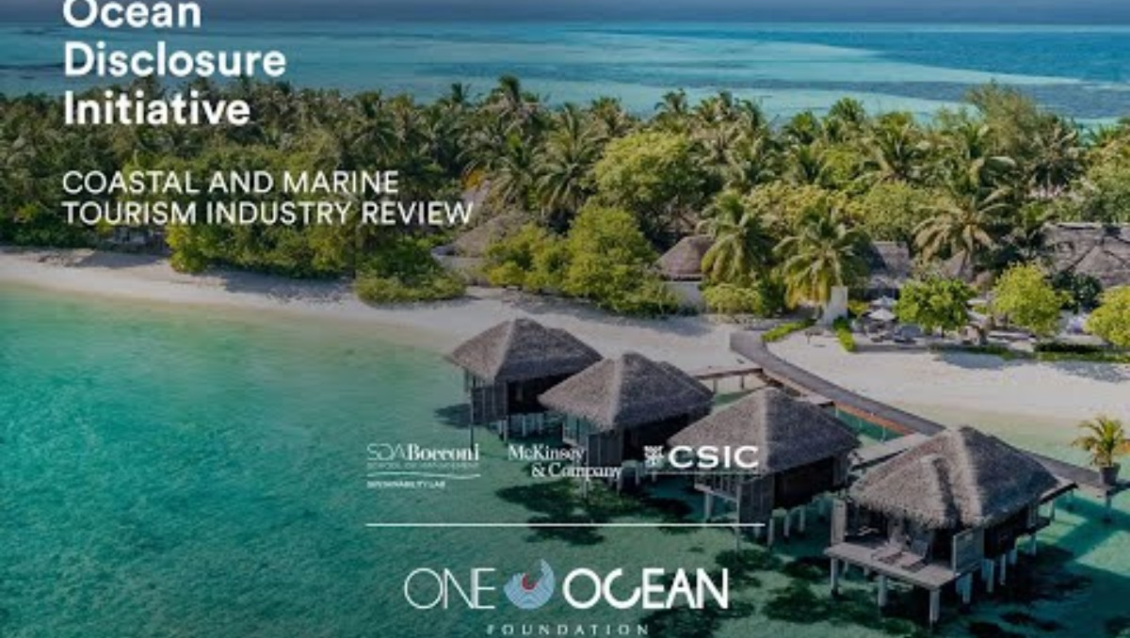
5. Rodzaje turystyki, na które ma to wpływ
Notes:
https://ionline.sapo.pt/2017/01/04/lisboa-terreiro-do-paco-nem-sempre-foi-amarelo/
https://www.siestacampers.com/pt/blog/ria-formosa-natural-park
https://letsdivetulamben.com/how-divers-can-protect-coral-reefs/

Slide 23
5. Rodzaje turystyki, na które ma to wpływ – ćwiczenie
Proszę zebrać się w zespoły i sporządzić mapę pięciu czynników, które uważacie za najbardziej istotne dla Waszego konkretnego rynku, a następnie przedstawić krótkoterminowe rozwiązania mające na celu ograniczenie tych zagrożeń.
Proszę wybrać rodzaj turystyki związany z Waszą działalnością i przygotować krótki raport dotyczący trzech zagrożeń fizycznych i dwóch możliwości adaptacyjnych.
Notes:
https://ionline.sapo.pt/2017/01/04/lisboa-terreiro-do-paco-nem-sempre-foi-amarelo/
https://www.siestacampers.com/pt/blog/ria-formosa-natural-park
https://letsdivetulamben.com/how-divers-can-protect-coral-reefs/

Slide 24
C. Strategie adaptacyjne i łagodzące

Slide 25
1. Strategia adaptacyjna
Główne cele:
Zmniejszenie podatności na zmiany klimatu, identyfikacja głównych zagrożeń, które będą miały wpływ na sektor.
Przekształcenie produktów i doświadczeń turystycznych.
Zminimalizowanie skutków gospodarczych, ponieważ dostosowanie produktu turystycznego do zmian klimatycznych będzie kosztowało mniej niż radzenie sobie z problemem klimatycznym, gdy będzie on bardziej wyraźny.
Włączenie zrównoważonych praktyk do działalności turystycznej.
Wzmocnienie relacji ze społecznością i klientami, z naciskiem na przejrzystość i zaangażowanie interesariuszy.
1. Priorytetyzacja ryzyka i identyfikacja podatności
  Analiza ryzyka, ocena jego dotkliwości i prawdopodobieństwa wystąpienia oraz ograniczenie lub wyeliminowanie ryzyka.
2. Mapowanie łańcucha dostaw i ryzyka klimatycznego
  Przeprowadzenie oceny ryzyka klimatycznego dla konkretnych lokalizacji w celu sporządzenia mapy zagrożeń
3. Porównanie z wiodącymi przedsiębiorstwami
4. Opracowanie strategii odporności z naciskiem na aktywa trwałe
  Rozwiązania oparte na naturze
5. Zaangażowanie wewnętrzne i zewnętrzne w celu wdrożenia
  Zaangażowanie pracowników, władz lokalnych i interesariuszy społecznych
6. Komunikacja i raportowanie działań i wyników

Slide 26
1. Strategia adaptacyjna
Środki, które należy stosować w przedsiębiorstwach turystycznych:
Efektywność energetyczna i komfort termiczny
Monitorowanie i zarządzanie zużyciem wody
Projektowanie ekologicznych rozwiązań dostosowanych do zmian klimatu i zapewniających komfort gościom
Podnoszenie świadomości i komunikacja
Zaangażowanie w działania na rzecz środowiska
  Zainstalowanie izolacji termicznej w budynkach.
  Zainstalowanie bardziej wydajnych i izolujących okien oraz ram okiennych.
  Promowanie naturalnej wentylacji w budynkach.
  Wyłączanie wody, gdy budynek jest pusty.
  Zbieranie deszczówki do cystern w celu nawadniania, spłukiwania toalet i prania, co zmniejsza zależność od dostaw miejskich.
  Recyklingowanie wodę szarą z umywalek i pryszniców do celów ogrodniczych.
  Zagospodarowanie terenu roślinnością rodzimą, odporną na suszę, aby zminimalizować zapotrzebowanie na nawadnianie.
  Instalowanie wydajnego i inteligentnego systemu nawadniania.
  Zmniejszanie powierzchni trawników, zastępując je gatunkami rodzimymi lub przystosowanymi do klimatu i gleby.
  Projektowanie zielonych korytarzy, żywych wybrzeży i buforów roślinnych, które zwiększają różnorodność biologiczną i poprawiają wrażenia gości.
  Dostosowywanie harmonogramów zajęć, aby uniknąć upałów w południe.
  Przesuwanie działań marketingowych w kierunku doświadczeń całorocznych lub poza szczytem sezonu, aby rozłożyć napływ odwiedzających.
  Opracowywanie i publikowanie na stronie internetowej treści informacyjne dotyczących polityki środowiskowej i środków oszczędzania wody.
  Podnoszenie świadomości pracowników i klientów na temat znaczenia wprowadzania środków adaptacyjnych.
  Uczestnictwo w działaniach wolontariackich na rzecz środowiska lub ich rozwijanie.
  Organizowanie projektów związanych z ochroną przyrody we współpracy z organami zarządzającymi obszarami naturalnymi.

Slide 27
2. Strategia łagodzenia skutków
Główne cele:
Zmniejszenie śladu węglowego.
Poprawa efektywności energetycznej produktów turystycznych.
Promowanie korzystania ze zrównoważonego transportu.
Projektowanie zrównoważonej infrastruktury z wykorzystaniem zrównoważonych materiałów i technik.
Podnoszenie świadomości wśród klientów i angażowanie społeczności.
Wyznaczanie celów i monitorowanie poprzez definiowanie celów, środków, działań i wskaźników jako sposób oceny strategii i rozwoju działalności.
Krok 1: Zrozumienie wpływu zmian klimatycznych na działalność
Krok 2: Zbudowanie wsparcia wewnętrznego
Krok 3: Zdefiniowanie zespołu projektowego
Krok 4: Opracowanie strategii zarządzania emisjami dwutlenku węgla
Krok 5: Pomiar emisji
Krok 6: Zmniejsz emisję dwutlenku węgla
Krok 7: Zrównoważenie emisji dwutlenku węgla
Krok 8: Zgłoszenie swoich emisji
Krok 9: Ustal cele w zakresie redukcji emisji.

Slide 28
2. Strategia łagodzenia skutków
Środki, które należy stosować w przedsiębiorstwach turystycznych:
Efektywność energetyczna i energia odnawialna
Zrównoważona mobilność
Budynki i materiały niskoemisyjne
Gospodarka o obiegu zamkniętym i gospodarka odpadami
Zaangażowanie pracowników i szkolenia
Współpraca, certyfikacja i komunikacja
  Modernizacja poprzez zastosowanie oświetlenia LED, wysokowydajnych agregatów chłodniczych i inteligentnych systemów zarządzania budynkiem.
  Instalacja czujników obecności do automatycznego włączania oświetlenia.
  Własna produkcja lub zakup lokalnej energii odnawialnej (energia słoneczna PV, energia słoneczna termiczna, energia wiatrowa z małych elektrowni lub zielona energia elektryczna).
  Przejście floty autobusów na modele elektryczne, hybrydowe lub wodorowe.
  Zainstalowanie stacji ładowania pojazdów elektrycznych i parkingów dla rowerów.
  Zapewnienie pracownikom rowerów i oferowanie miesięcznych biletów na transport publiczny.
  Wykorzystanie pasywnej konstrukcji: wysoka masa termiczna, zoptymalizowane przeszklenia i naturalna wentylacja.
  Określenie materiałów niskoemisyjnych (stal z recyklingu, drewno FSC, alternatywny beton).
  Wykorzystanie konstrukcji modułowych lub adaptacyjne ponowne wykorzystanie istniejących konstrukcji w celu zmniejszenia ilości odpadów.
  Wyznaczenie celów zerowej ilości odpadów i wyeliminowanie tworzyw sztucznych jednorazowego użytku.
  Promowanie kompostowania
  Priorytetowe traktowanie produktów luzem, wielokrotnego użytku i certyfikowanych dostawców.
  Priorytetowe traktowanie lokalnej i sezonowej żywności
  Wdrażanie programów odzyskiwania odpadów spożywczych.
  Przeszkoenie wszystkich pracowników w zakresie efektywności energetycznej i praktyk segregacji odpadów.
  Uwzględnienie kryteriów zrównoważonego rozwoju w umowach dostawczych i ocenach wyników.
  Dołączenie do globalnych inicjatyw w celu dzielenia się dobrymi praktykami i corocznym raportowaniem.
  Uświadamianie gościom znaczenia działań na rzecz klimatu.

Slide 29
3. Strategia adaptacyjna i łagodząca – działanie
Wymień te kroki w logicznej kolejności:
  Zmierz swoje emisje.
  Zrozum, jak zmiany klimatyczne wpływają na działalność firmy.
  Ustal cele w zakresie redukcji emisji.
  Zrównoważ emisje dwutlenku węgla.
Proszę opracować dwa środki adaptacyjne i dwa środki łagodzące mające zastosowanie w Państwa firmie, uwzględniając niezbędne zasoby i terminy wdrożenia.

Slide 30
D. Studia przypadków

Slide 31
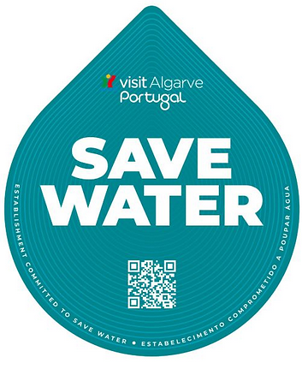
1. Algarve, Portugalia
105 ośrodków turystycznych przystąpiło do programu „Oszczędzaj wodę”, którego celem jest zmniejszenie zużycia wody, co doprowadziło do 13-procentowej redukcji zużycia wody i 10-procentowej redukcji zużycia na każdy nocleg.
Dało to łączną oszczędność ponad 348 000 m³ wody i 6700 euro na ośrodek.

Slide 32
2. Azory, Portugalia
Wdrożenie systemów oświetlenia LED miało znaczący wpływ na efektywność energetyczną w sektorze hotelarskim.
Czterogwiazdkowy hotel z pięcioma piętrami w Autonomicznym Regionie Azorów osiągnął roczne oszczędności w wysokości ponad 14 500 euro i redukcję zużycia energii o 80 500 kWh, przy początkowej inwestycji wynoszącej 15 800 euro.
3. Spessart, Niemcy
Obszar ten dostosował się do malejących możliwości uprawiania narciarstwa.
Lokalni organizatorzy wycieczek, we współpracy z władzami regionalnymi, zdywersyfikowali ofertę o takie atrakcje jak wędrówki piesze, jazda na rowerze, wellness i kultura, zmieniając wizerunek marki Spessart jako miejsca docelowego dla miłośników przyrody i autentycznych wrażeń.

Slide 33
4. Działalność
1.
Uczestnicy dzielą się na grupy i wybierają jedno z opracowanych studiów przypadku.
Wskaż dwa dodatkowe środki adaptacyjne i dwa środki łagodzące, które wybrane studium przypadku mogłoby dodać do swojej strategii.
2.
W małych grupach uczestnicy opracowują model destynacji turystycznej, który łączy w sobie:
Niski wpływ na środowisko.
Atrakcje związane z przyrodą i kulturą.
Zrównoważone rozwiązania technologiczne.
Wykorzystanie przypadku Spessart jako punktu wyjścia.
Każda grupa przedstawia stworzoną przez siebie destynację w formie prezentacji, kładąc nacisk na wykonalność i wpływ na klimat.

Slide 34
Zapoznaj się z poniższymi zasobami, aby kontynuować samodzielną naukę!
Podcast „Czy turystyka może być korzystna dla klimatu?”, autorstwa The Climate Question (BBC) (https://open.spotify.com/episode/2UF3HkUbNkxXbVNaN0uKWQ?si=Xm-ZOPJYSjqbz54pR9BmEg&nd=1&dlsi=109739c5882d4ea9)
Podcast „Jak kryzys klimatyczny radykalnie zmieni turystykę” (https://www.youtube.com/watch?v=VvKf1A-Mpb0)
Turystyka w czasach zmian klimatycznych | Dokument DW (https://www.youtube.com/watch?v=SjS_vFvRmsQ);
Turystyka a działania na rzecz klimatu – Deklaracja z Glasgow: Zawiera obszerne zasoby, w tym Deklarację z Glasgow w sprawie działań na rzecz klimatu w turystyce, wytyczne dotyczące polityki oraz narzędzia do pomiaru emisji. (https://www.unwto.org/sustainable-development/climate-action)
Przewodnik dobrych praktyk w zakresie zrównoważonego rozwoju w turystyce rozrywkowej (https://business.turismodeportugal.pt/pt/Gerir/Boas_Praticas/Paginas/boas-praticas-sustentabilidade-animacao-turistica.aspx)
Wytyczne dotyczące zarządzania plażami, na których uprawia się surfing
Przewodnik dobrych praktyk w zakresie zrównoważonego rozwoju dla infrastruktury wspierającej turystykę żeglarską na wybrzeżu, rzekach i zbiornikach wodnych
Przewodnik po dobrych praktykach zrównoważonego rozwoju w uzdrowiskach termalnych (EN)

Slide 35
Podejmijmy działania!
Twoim zadaniem jest napisanie briefu politycznego, w którym wcielasz się w rolę konsultanta ds. zrównoważonego rozwoju zatrudnionego przez średniej wielkości nadmorski kurort:
Diagnozuje trzy najważniejsze zagrożenia klimatyczne dla ośrodka
Zaproponuj połączoną strategię adaptacyjną i łagodzącą
Obejmują harmonogram wdrożenia, szacunkowy budżet i plan zaangażowania interesariuszy
To zadanie podsumowujące ocenia, czy uczestnicy potrafią połączyć koncepcje z modułów w spójny, wykonalny plan.
Zalecany spis treści: Kontekst i ocena ryzyka (400 słów), Strategia adaptacyjna (500 słów), Strategia łagodzenia skutków (400 słów), Plan wdrożenia (200 słów + tabele/wykresy).

Slide 36
E. Wnioski

Slide 37
W ramach tego modułu omówiono podstawowe pojęcia związane ze zmianami klimatu, odpornością, podatnością na zagrożenia i zdolnością adaptacyjną, wskazując, w jaki sposób przekładają się one na ryzyko i możliwości w sektorze turystycznym.
Przedstawiono fizyczne, społeczne i gospodarcze skutki, z jakimi borykają się przedsiębiorstwa, oraz przeanalizowano strategie adaptacyjne i łagodzące oparte na rzeczywistych przypadkach z regionu Algarve, Azorów i Spessart.
Przedstawiono podstawowe kroki niezbędne do wdrożenia planu działania w zakresie klimatu:
      - Ustalenie priorytetów ryzyka i sporządzenie mapy podatności.
      - Zdefiniowanie i zaangażowanie zespołów wewnętrznych oraz zewnętrznych interesariuszy.
      - Opracowanie rozwiązań opartych na naturze i zrównoważonych technologiach.
      - Pomiar, raportowanie i dostosowywanie celów w zakresie redukcji emisji i zużycia zasobów.

Slide 38
Referencje
Becken, S. i Hay, J. E. (2007). Turystyka a zmiany klimatu: zagrożenia i szanse. Channel View Publications.
Cameron, E., Harris, S. i Prattico, E. (2018). Odporny biznes, odporny świat: ramy badawcze dla przywództwa sektora prywatnego w zakresie adaptacji do zmian klimatu. BSR. Pobrane z https://www.bsr.org/en/reports/resilient-business-resilient-world-private-sector-climate-adaptation
Climate ADAPT. (2019). Adaptacja w turystyce zimowej w Spessart (Niemcy). Pobrane z Climate ADAPT – dzielenie się wiedzą na temat adaptacji dla Europy odpornej na zmiany klimatu: https://climate-adapt.eea.europa.eu/en/metadata/case-studies/adaptation-in-winter-tourism-in-spessart-germany
Climate ADAPT. (b.d.). Turystyka. Pobrano w lipcu 2025 r. z Climate ADAPT – dzielenie się wiedzą na temat adaptacji dla Europy odpornej na zmiany klimatu: https://climate-adapt.eea.europa.eu/en/eu-adaptation-policy/sector-policies/tourism
UE. (25 września 2024 r.). Zrównoważona turystyka – dostosowanie się do trendów wakacyjnych wywołanych zmianami klimatu. (E. Union, red.) Pobrano w lipcu 2025 r. z platformy turystycznej UE: https://transition-pathways.europa.eu/articles/sustainable-tourism-adapting-climate-induced-holiday-trends
Komisja Europejska. (b.d.). Konsekwencje zmian klimatu. Pobrano w lipcu 2025 r. z Komisji Europejskiej – Energia, zmiany klimatu, środowisko: https://climate.ec.europa.eu/climate-change/consequences-climate-change_en
Gössling, S. i Scott, D. (2025). Zmiany klimatyczne a geografia turystyki. Tourism Geographies, 27(3-4), 642-652. doi:10.1080/14616688.2024.2332359
Intrepid Travel. (2020). 10-punktowy przewodnik szybkiego startu po dekarbonizacji działalności turystycznej. Intrepid. Pobrano z https://www.intrepidtravel.com/adventures/decarbonise-travel/
IPCC. (b.d.). Słownik IPCC. (I. P. Change, redaktor) Pobrano w lipcu 2025 r. z https://apps.ipcc.ch/glossary/
IPCC, 2018: Podsumowanie dla decydentów. W: Globalne ocieplenie o 1,5°C. Specjalny raport IPCC dotyczący skutków globalnego ocieplenia o 1,5°C powyżej poziomu sprzed epoki przemysłowej i związanych z tym ścieżek emisji gazów cieplarnianych w kontekście wzmocnienia globalnej reakcji na zagrożenie zmianami klimatu, zrównoważonego rozwoju i wysiłków na rzecz eliminacji ubóstwa [Masson-Delmotte, V., P. Zhai, H.-O. Pörtner, D. Roberts, J. Skea, P.R. Shukla, A. Pirani, W. Moufouma-Okia, C. Péan, R. Pidcock, S. Connors, J.B.R. Matthews, Y. Chen, X. Zhou, M.I. Gomis, E. Lonnoy, T. Maycock, M. Tignor i T. Waterfield (red.)]. Cambridge University Press, Cambridge, Wielka Brytania i Nowy Jork, NY, USA, str. 3-24, doi:10.1017/9781009157940.001.
NOVA; Turismo de Portugal. (2021). Guia Neutralidade carbónica nos empreedimentos turísticos. Turismo sustentável: um melhor futuro para (com) todos. NOVA Tourism and Hospitality Platform; Turismo de Portugal.
Turismo de Portugal. (2023). Guia de boas práticas de sustentabilidade para a animação turística. Turismo de Portugal.
Turismo de Portugal. (2025, czerwiec). Save Water promuje 13% oszczędność zużycia wody w sektorze turystycznym regionu Algarve. Pobrano w lipcu 2025 r. z Turismo de Portugal Business: https://business.turismodeportugal.pt/pt/noticias/Paginas/save-water-poupanca-consumo-agua-algarve.aspx
ONZ. (b.d.). Przyczyny i skutki zmian klimatycznych. Pobrano w lipcu 2025 r. z United Nations | Climate Action: https://www.un.org/en/climatechange/science/causes-effects-climate-change
Uniwersytet Cambridge. (2014). Zmiany klimatyczne: konsekwencje dla turystyki – kluczowe wnioski z piątego raportu oceniającego Międzyrządowego Zespołu ds. Zmian Klimatu. Europejska Fundacja Klimatyczna (ECF); Judge Business School Uniwersytetu Cambridge (CJBS); Instytut Przywództwa w zakresie Zrównoważonego Rozwoju (CISL).
Whitaker, M. (16 lipca 2024 r.). Zmiany klimatyczne a turystyka: skutki i adaptacje. Pobrane w lipcu 2025 r. z Protect Earth Foundation: https://protectearth.foundation/climate-change-and-tourism-impacts-adaptations/

